Slide 1
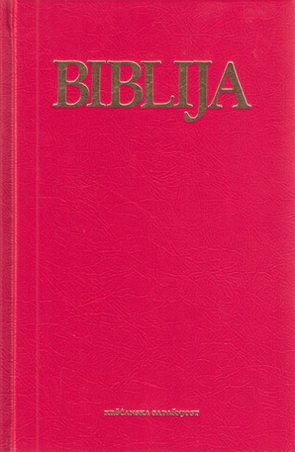
BIBLIJA I DUŠEVNO ZDRAVLJE
Bernardica Strabić

Slide 2
Biblija je jedna od najutjecajnijih knjiga u povijesti, a njezina poruka ima duboki utjecaj na mnoge aspekte ljudskog života, uključujući i duševno zdravlje.
Jedna od najvažnijih poruka Biblije je poruka nade.
Mnogi ljudi koji se suočavaju s teškim životnim situacijama nalaze utjehu u Bibliji i njezinoj poruci nade.

Slide 3
Biblija može pružiti ljudima utjehu i nadu u teškim vremenima.
Mnoge priče u Bibliji govore o ljudima koji su preživjeli velike izazove zahvaljujući svojoj vjeri u Boga.
Kroz čitanje Biblije, ljudi mogu pronaći riječi utjehe i nade koje im mogu pomoći u prevladavanju teških situacija i pružiti im osjećaj smirenosti i duhovne stabilnosti.

Slide 4
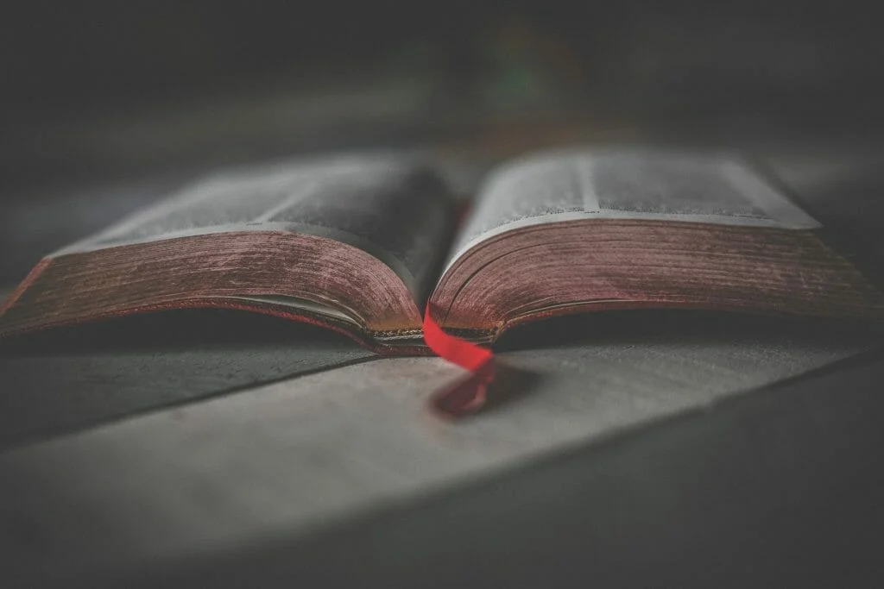
Biblija također može biti alat za samopomoć.
Mnogi psalmi i proglasi u Bibliji govore o važnosti samopomoći i uključivanju u vlastitu brigu o sebi.
Biblijska načela kao što su ljubav, milost, suosjećanje i oprost mogu biti temelj za razvijanje emocionalne inteligencije i društvenih vještina, što može imati pozitivan utjecaj na duševno zdravlje.

Slide 5
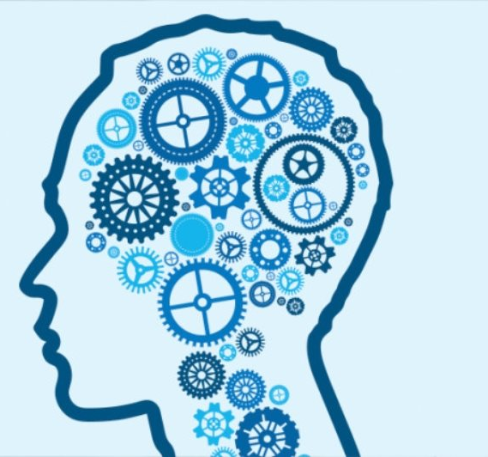
Treba biti svjestan da je Biblija također otvorena za različita tumačenja i da neki dijelovi mogu biti kontroverzni ili neprimjereni u kontekstu psihološkog savjetovanja. Na primjer, neki dijelovi Biblije koji govore o kazni i osveti mogu biti opasni za ljude koji se bore s anksioznošću ili depresijom.
Stoga je važno da se Biblija koristi uz podršku stručnjaka za mentalno zdravlje kako bi se osigurala sigurnost i dobrobit ljudi.

Slide 6
Uzimajući u obzir prednosti i ograničenja, Biblija se može koristiti kao alat za jačanje duševnog zdravlja na nekoliko načina.
Prvo, čitanje Biblije može biti oblik meditacije koji može pomoći u smanjenju stresa i tjeskobe.
Drugo, molitva i razmišljanje o biblijskim načelima mogu pomoći ljudima da izgrade emocionalnu otpornost i razviju osjećaj zahvalnosti i smirenosti.
Treće, sudjelovanje u zajednici vjernika može pružiti podršku i društvenu povezanost, što je važno za mentalno zdravlje.

Slide 7
PSALAM 34 Pravednici zazivaju, i Jahve ih čuje, izbavlja ih iz svih tjeskoba. Blizu je Jahve onima koji su skršena srca, a klonule duše spašava. Mnoge nevolje ima pravednik, ali ga Jahve od svih izbavlja. On čuva sve kosti njegove: ni jedna mu se neće slomiti. Opakost bezbošca ubija, platit će koji mrze pravednika. Jahve izbavlja duše slugu svojih, i neće platiti tko god se njemu utječe.

Slide 8
Mt 11,28-30: Dođite k meni svi koji ste izmoreni i opterećeni i ja ću vas odmoriti. Uzmite jaram moj na sebe, učite se od mene jer sam krotka i ponizna srca i naći ćete spokoj dušama svojim. Uistinu, jaram je moj sladak i breme moje lako.

Slide 9
Psalam 147 On, koji iscjeljuje srca slomljena i zavija rane njihove
1 Kor 1,3-4
1 Pavao, po Božjoj volji pozvan za apostola Krista Isusa, i brat Sosten 2 Crkvi Božjoj u Korintu - posvećenima u Kristu Isusu, pozvanicima, svetima, sa svima što na bilo kojemu mjestu prizivlju ime Isusa Krista, Gospodina našega, njihova i našega.
3 Milost vam i mir od Boga, Oca našega, i Gospodina Isusa Krista!
4 Zahvaljujem Bogu svojemu svagda za vas zbog milosti Božje koja vam je dana u Kristu Isusu: 5 u njemu se obogatiste u svemu - u svakoj riječi i svakom spoznanju. 6 Kako li se svjedočanstvo o Kristu utvrdilo u vama 7 te ne oskudijevate ni na jednom daru čekajući Objavljenje Gospodina našega Isusa Krista! 8 On će vas učiniti i postojanima do kraja, besprigovornima u Dan Gospodina našega Isusa Krista. 9 Vjeran je Bog koji vas pozva u zajedništvo Sina svojega Isusa Krista, Gospodina našega.

Slide 10
Psalam 23 Jahve je pastir moj: ni u čem ja ne oskudijevam; na poljanama zelenim on mi daje odmora. Na vrutke me tihane vodi i krijepi dušu moju. Stazama pravim on me upravlja radi imena svojega.
Izaija 41,10
Ne boj se jer ja sam s tobom; ne obaziri se plaho jer ja sam Bog tvoj. Ja te krijepim i pomažem ti, podupirem te pobjedničkom desnicom.

Slide 11
Isus je rekao sve će proći, moje riječi nikada.
Čitajući Sveto pismo tj. Riječ Božju dolazimo do istine. Istina uvijek oslobađa. Riječ Božja je ta koja nam daje smisao života.

Slide 12
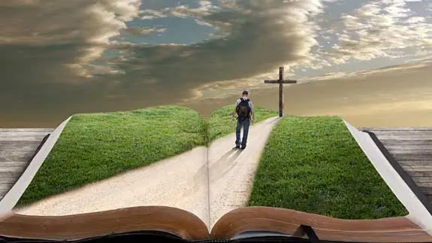
Riječ Božja je živa riječ Isus Krist.
On je put, istina i život. Samo on može zahvatiti čitavo biće, duh, dušu i tijelo
Dubine ne može nitko zahvatiti doli sam Bog koji je jedini lijek za duh, dušu i tijelo.

Slide 13
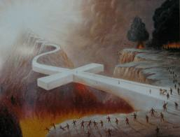
Ako spoznamo zapravo tko smo i koji nam je cilj, dakako ćemo brinuti za svoje zdravlje duše koja može biti zdrava samo onda ako je slobodna u Bogu.
Nahranjeni Riječju Božjom, tada smo sposobni odabrati dobro od zla, činiti dobro, odabrati pravi put i kad sve svjetovno izgubimo potpuno smo svjesni da smo bogati jer bogatstvo je zdrava duša u kojoj je Riječ Božja upisana.
Ako po njoj živimo ona ima svoj cilj, nebo. Svjesni da smo ljubljena djeca BOŽJA i da se vraćamo svome OCU, Amen

Slide 14
Mt 24,35
Nebo i zemlja proći će,
ali riječi moje neće proći.

